Slide 1
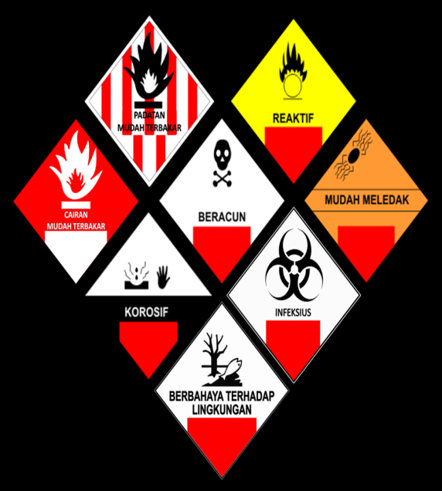
Limbah B3
By
Ahmad Irfandi, SKM., MKM

Slide 2
Defenisi Limbah B3
Menurut PP No. 18 tahun 1999, Limbah B3 adalah sisa suatu usaha dan atau kegiatan yang mengandung bahan berbahaya dan beracun yang karena sifat atau konsentrasinya atau jumlahnya, baik secara langsung maupun tidak langsung dapat mencemarkan atau merusakkan lingkungan hidup atau membahayakan lingkungan hidup, kesehatan, kelangsungan hidup manusia serta makhluk hidup lain.

Slide 3
Identifikasi limbah B3
Pengidentifikasian limbah B3 digolongkan ke dalam dua kategori, berdasarkan:
Sumber
karakteristik

Slide 4
Sumber Limbah B3
Golongan Limbah B3 berdasarkan sumber dibagi menjadi:
Limbah B3 bersumber spesifik
Limbah B3 bersumber tidak spesifik
Limbah B3 dari tumpahan kimia kadaluarsa, tumpahan, bekas kemasan dan buangan produk yang tidak memenuhi spesifikasi

Slide 6
Karakteristik Limbah B3
Mudah meledak
Mudah terbakar
Infeksius
Reaktif
Korosif
Beracun

Slide 7
BAHAN YANG MUDAH MELEDAK
Padatan dan / atau cairan yang bila bereaksi dapat menghasilkan gas, tekanan dan suhu dalan jumlah tinggi sehingga menimbulkan kerusakan disekelilingnya.
Zat eksplosif amat peka terhadap panas dan pengaruh mekanis (gesekan atau tumbukan)
Ada yang dibuat sengaja untuk tujuan peledakan atau bahan peledak seperti trinitrotoluene (TNT), nitrogliserin dan ammonium nitrat (NH₄NO₃).

Slide 8
BAHAN YANG MUDAH TERBAKAR
Padatan dan/atau cairan yang mudah bereaksi dengan oksigen dan dapat menimbulkan kebakaran.
Reaksi kebakaran yang amat cepat dapat juga menimbulkan ledakan.

Slide 9
BAHAN KIMIA BERACUN
Bahan kimia yang dapat merugikan terhadap kesehatan manusia atau menyebabkan kematian
Bahan kimia beracun dapat masuk ke dalam tubuh
karena tertelan
lewat pernafasan
kontak lewat kulit atau selaput mukosa .

Slide 10
BAHAN KIMIA PENGOKSIDASI
Bahan kimia yang mungkin tidak mudah terbakar, tetapi dapat menghasilkan oksigen yang dapat menyebabkan kebakaran bahan-bahan lainnya.
Bahan kimia oksidator dapat bersifat eksplosif karena sangat reaktif atau tidak stabil.

Slide 11
BAHAN KIMIA KOROSIF
Bahan kimia yang karena reaksi kimia dapat mengakibatkan kerusakan apabila kontak dengan jaringan tubuh atau bahan lain.
Zat korosif dapat bereaksi dengan jaringan seperti kulit, mata, dan saluran pernafasan.
Kerusakan dapat berupa luka, peradangan, iritasi (gatal-gatal) dan sensitisasi (jaringan menjadi amat peka terhadap bahan kimia).

Slide 12
Limbah Infeksius
Limbah infeksius umumnya berasal dari kegiatan medis di fasilitas layanan kesehatan yang dicurigai mengandung bahan patogen (bakteri, virus, parasit, dan jamur)
Misalnya limbah hasil operasi, autopsi dari pasien yang menderita penyakit menular atau peralatan yang dipakai untuk tindakan medis penderita penyakit menular

Slide 13
Pelabelan Uni Eropa

Slide 14
Pelabelan DOT Amerika

